Slide 1

Живая память

Slide 2
Содержание
Введение ………………………………………………………...3
Цели и задачи…………………………………………………..4
Поисково-собирательская работа участников проекта…5
Сценарий митинга – открытие мемориальной доски…..6
Заключение и выводы…………………………………………7
Литература……………………………………………………...8
Приложения…………………………………………………….9

Slide 3
Введение
Увековечение памяти погибших в Чечне – очень важная проблема современного мира, так как решение её влияет на гражданское воспитание молодых людей. У погибших парней были настоящие понятия о любви к Родине и людям. Установление мемориальной доски – это воспитание патриотизма, это призыв помнить о мужестве и стойкости наших выпускников.
Государство наше воевало почти всегда. Любая война – это слёзы, кровь, жертвы. Войны 20 века оказались особенно жестоки и смертоносны. Не все из них мы знаем достаточно хорошо, Особенно малоизученной остается история локальных войн и конфликтов. Мы зачастую даже с трудом можем представить себе полную географию «горячих точек», в которых воевали СССР, Россия, а значит, и наши земляки В одном из таких конфликтов в Чеченской республике, выполнив долг солдата, погиб выпускник нашего колледжа Джуравец Сергей Владимирович.
Но память о нем жива. Память священна и незыблема. Память нужна на все времена и века. Память нужна не мертвым, память нужна живым для того, чтобы не было новых войн и новых погибших, так как и сегодня груз-200 приходит с Северного Кавказа.
Мемориальная доска – это лишь малая частица нашей памяти, быть может, сохранить имена ребят в наших сердцах не менее важно, чем начертать их на камне.
Юридической правомерностью использования материалов по данной проектной деятельности является согласие родителей Сергея Джуравца на установку мемориальной доски, письма командования, Книга памяти, в которой описан подвиг Сергея.

Slide 4
Цель проекта:
- Воспитывать среди обучающихся/студентов колледжа патриотов своего Отечества, способных выполнить гражданский долг, как в мирное, так и в военное время;
- Приобщать их к социальным ценностям – патриотизму, гражданственности, исторической памяти, долгу; формировать основы национального самосознания.
- Сохранить память о выпускнике «Профессионального училища №9» Джуравец Сергее Владимировиче, погибшего при ликвидации банд формирований в Чеченской республике

Slide 5
Задачи:
- исследовать выбранную проблему и найти оптимальный вариант её решения;
- разработать проект мемориальной доски Джуравец Сергею;
- изготовить и установить мемориальную доску Джуравец Сергею;
- провести церемонию открытия мемориальной доски;

Slide 6
Поисково-собирательская работа участников социального пректа
После встречи с родителями было подготовлено письмо в Военно-мемориальную кампанию с просьбой, оказать помощь в изготовлении мемориальной памятной доски. Военно-мемориальная кампания не только оказала помощь, но и взяла на себя все финансовые затраты.
Полочку под цветы, было решено изготовить самими обучающимися. Эскиз полочки разработал Карпюк Илья, он же и сварил ее в сварочных мастерских, затем покрасил.
С администрацией колледжа было оговорено место, где будет установлена мемориальная доска. Накануне установки группы обучающихся/студентов вышли на расчистку территории колледжа от снега.
За время службы в должности старшего наводчика гранатометного взвода 1-й мотострелковой роты 708 отдельного гвардейского мотострелкового батальона рядовой Джуравец Сергей Владимирович зарекомендовал себя исключительно с положительной стороны, как ответственный и исполнительный военнослужащий. Сергею можно было доверить выполнение любой задачи. Он был надежным товарищем для сослуживцев.
Как радовались родители Сергея, получив 15 января 2000 года весточку от сына. Из Чечни. С волнением читали дорогие строчки, не зная, что именно в этот день их сын был убит в неравном бою с боевиками.
Из письма командира 138 ОМСБр гвардии полковника И.Н.Турченка «С первых дней боевых действий на территории Республики Чечня Сергей проявлял мужество и отвагу. В составе роты и батальона выполнял боевые задачи по блокированию населенных пуктов в таких районах Чечни как Шелковской, Надтеречный Ачхой-Мартановский, принимал участие в уничтожении незаконных бандформирований в Аргунском ущелье.
15 января 2000г. подразделение, в котором проходил службу Сергей, заняло опорный пункт с господствующей высотой на западных склонах Аргунского ущелья, в двух километрах юго-восточнее населенного пункта Дуба-Юрт, являющимся «воротами» в ущелье.
Около 10 часов утра бандиты решили сбить два взвода гвардейцев, занимающих важную высоту. Около ста пятидесяти боевиков начали обходить взвод с трех сторон. Бой шел около полутора часов, силы были слишком не равные. Гвардейцы мотострелки несли большие потери. Сергей не давал бандитам обойти взвод справа и метким огнем уничтожал противника. Когда же была получена команда на отход.
Инициативной группой был разработан сценарий митинга – открытия мемориальной доски. На митинг приглашены представители общественной организации «Боевое братство», родители Сергея Джуравца, преподаватели профессионального училища №9, представители военно-мемориальной кампании, а так же СМИ ТВ «Пульс города» и «Альфа плюс».
Сергей остался прикрывать взвод вместе с командиром, лейтенантом Казаковым. Они держались до последнего патрона. Этот бой стал для Сергея Джуравца последним».
За мужество и героизм, проявленные в бою рядовой Джуравец Сергей Владимирович представлен к высокой государственной награде – ордену «Мужества». До этой награды у Сергея была еще одна – медаль А.В.Суворова.
Родители Сергея передали нашей группе документы: письма командования, статьи из газет, фотографии Сергея.
В архиве колледжа нашли (по заявлению о поступлении в училище) адрес, где проживал Сергей. Это – республика Карелия, поселок Тэдино. После окончания 9 классов Сергей поступил в Профессиональное училище №9, и в 1998 году закончив его, получил аттестат о среднем образовании и две специальности: столяр строительный и плотник 3 разряда.
Инициативная группа социального проекта выезжала на встречу с родителями Сергея Джуравца, мамой – Валентиной Матвеевной и отцом – Владимиром Иосифовичем. В ходе встречи родители рассказали о своем сыне. Сергей был единственным ребенком в семье: был добрым, отзывчивым, помогал родителям, любил с отцом ходить в лес, на рыбалку, ценил дружбу. Валентина Матвеевна охотно показывала фотографии Сергея. У него была возможность не идти в армию, но Сергей считал, что армия в жизни мужчины очень важна. Сергей очень часто писал родителям. Вот одно из его писем.
Патриотическое воспитание имеет особую значимость в системе воспитания подрастающего поколения. Планируя работу по данному направлению, студенческим советом было принято решение увековечить память выпускника Профессионального училища №9 (ныне Кандалакшский индустриальный колледж) Джуравец Сергея Владимировича, погибшего при ликвидации банд формирований в Чечне. Была создана инициативная группа, в которую вошли:
Карпюк Илья – гр.351 – 3 курс
Болденков Сергей – гр.242 – 2 курс
Сыродаев Иван – гр.242 – 2 курс
Фролова Алена – гр.191 – 1 курс
Ракшина Дарья – гр.272 – 2 курс
Выработали план подготовки и установления мемориальной доски.
«Здравствуйте!!! Мои дорогие мама, папа. Пишет вам ваш сын Сергей. У меня все хорошо. Жив и здоров. У меня все по-старому продвигаемся вперед понемногу. Грозный захватили в кольцо и бомбили. Нам немного осталось – взять в горах одно ущелье, где они скопились. Самые главные участки мы отвоевали – это Урус-Мартан, Малый Бамут и Большой Бамут. А самое главное, в Грозный войти и эти ущелья взять, и наша миссия выполнена – всех этих лохобитов перебьем. Еще немножко протянуть и все – можно думать о доме. Год уже прошел и еще немного надо прослужить. Я, так по вам соскучился. Я уже забыл, как вы выглядите. Мама, если не трудно, пришлите ваши фотографии, и Женьки с Ромкой, чтобы смотреть и вспоминать тех, кто тебя ждет. Здесь все забывается напрочь: в голове одно – взять, пойти и победить. Ну ладно, а вы как там, как с папой поживаете, все ли у вас нормально, никто не болеет? Какие новости в поселке, кто приехал, кто уехал, кто женился? Мама, вы уж сильно так не тревожьтесь за меня. Я вас обоих крепко целую, ждите, вернусь. Извините за мой почерк, думаю, поймете – пишу в неудобном месте. Ну, все. Привет от меня всем большой-пребольшой, всех крепко целую. Пишите, не забывайте, жду ответов. Ваш сын Сергей».

Slide 7
Анализ и самооценка проделанной работы
Работая над этим проектом, мы еще раз хотели показать силу русского характера. Кажется, прост человек, а придет суровая беда, в большом или малом, и поднимается в нем сила – человеческая красота. Так и бывшие выпускники нашего колледжа, надев военную форму, нигде и ничем себя не запятнали, показали и показывают себя доблестными защитниками Отчизны.
Данный проект осуществлен в целях увековечения памяти павших солдат. Поставленные цели достигнуты. Мемориальная доска готова и торжественно установлена 21 февраля 2013 года.
Сегодня мы можем с уверенностью сказать, что память о выпускнике нашего колледжа будет вечной. И не может быть иначе, ведь до конца выполнив свой воинский долг, он шагнул в бессмертие.

Slide 8
Сценарий
НАЖМИ
НА
МЕНЯ

Slide 9
Заключения и выводы
Работая над этим проектом, мы еще раз хотели показать силу русского характера. Кажется, прост человек, а придет суровая беда, в большом или малом, и поднимается в нем сила – человеческая красота. Так и бывшие выпускники нашего колледжа, надев военную форму, нигде и ничем себя не запятнали, показали и показывают себя доблестными защитниками Отчизны.
Данный проект осуществлен в целях увековечения памяти павших солдат. Поставленные цели достигнуты. Мемориальная доска готова и торжественно установлена 21 февраля 2013 года. Проект реалистичен, так как содержит подлинные документы о подвиге Сергея Джуравца.
Сегодня мы можем с уверенностью сказать, что память о выпускнике нашего колледжа будет вечной. И не может быть иначе, ведь до конца выполнив свой воинский долг, он шагнул в бессмертие. Работу по данному проекту планируем продолжать и в следующем учебном году.

Slide 10
Литература
Л.А.Соколова «Книга памяти» Дом Карелия, Петрозаводск, 2002г.
А.Карасев «Чеченские рассказы», М. Литературная Россия, 2008г.
Статья «Весь я не умру…» из еженедельника для всей семьи «ТВР Панорама» №15 2000г.
Информационное письмо командира 138 ОМСБр Турченюка Игоря Николаевича
Воспоминания родителей: Джуравец Валентины Матвеевны и Владимира Иосифовича

Slide 11
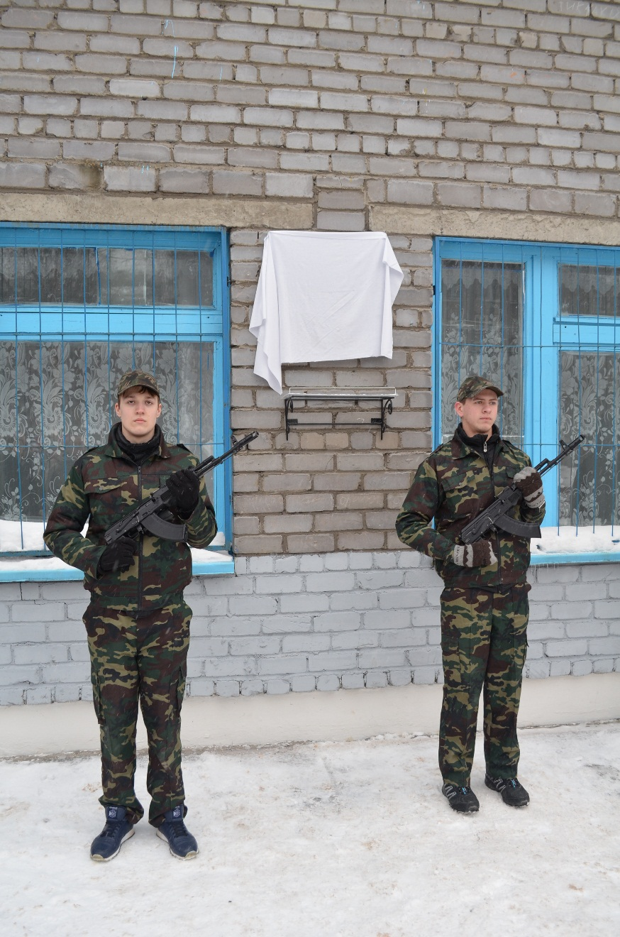
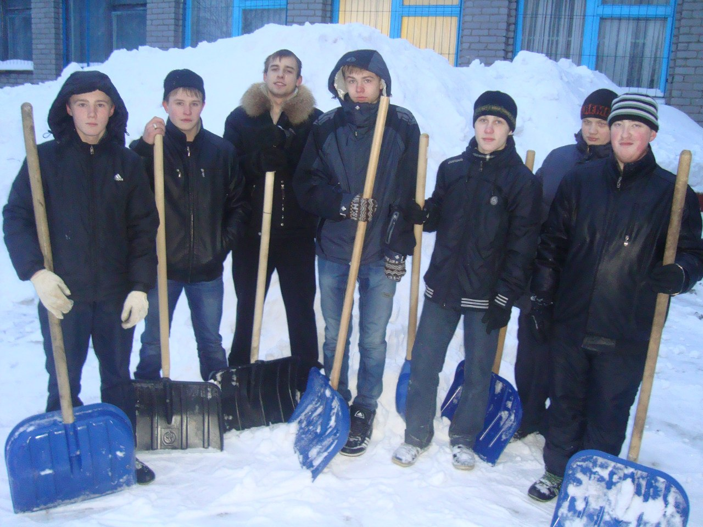
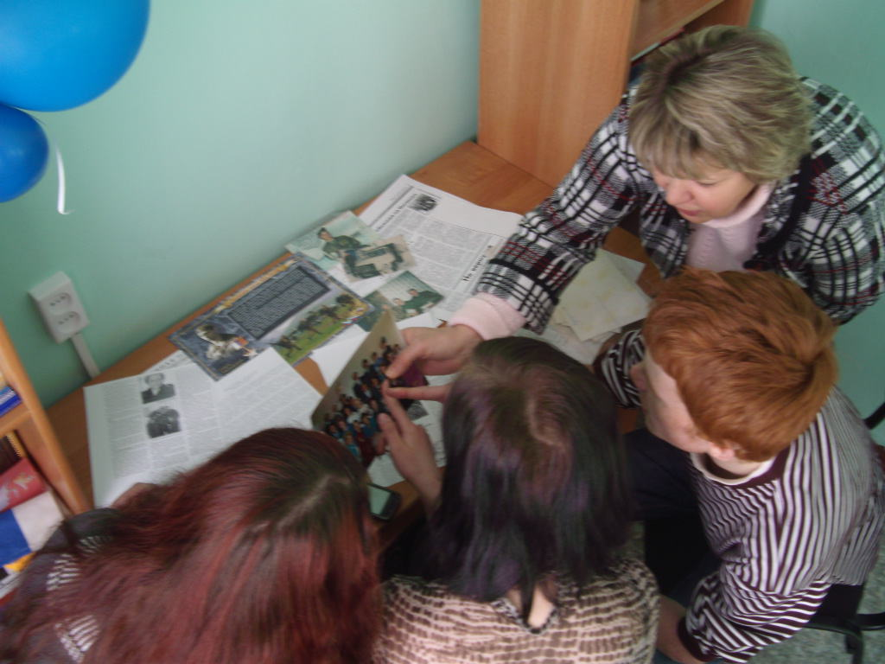
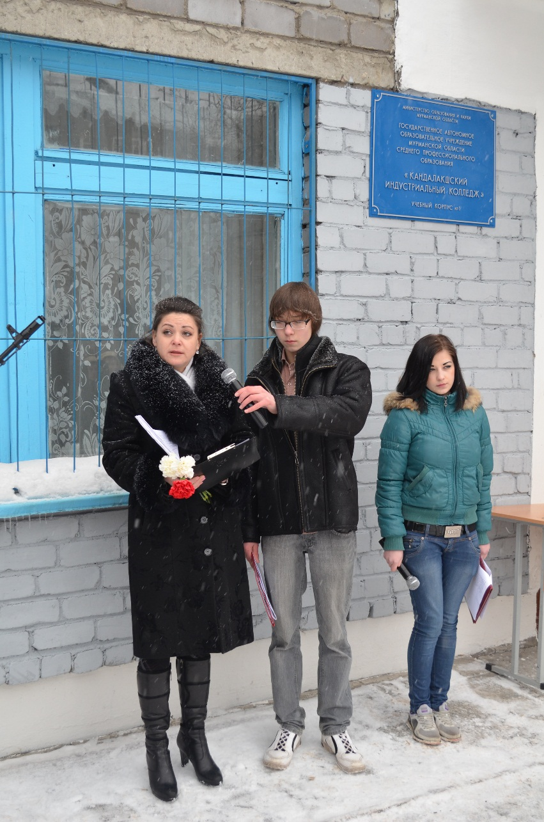
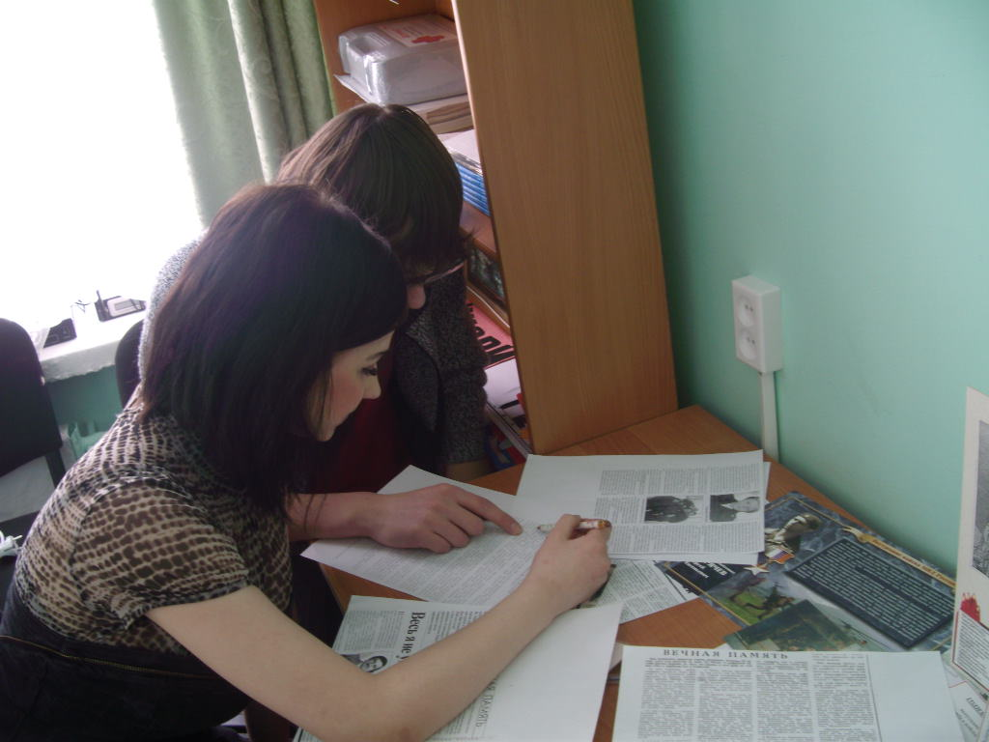
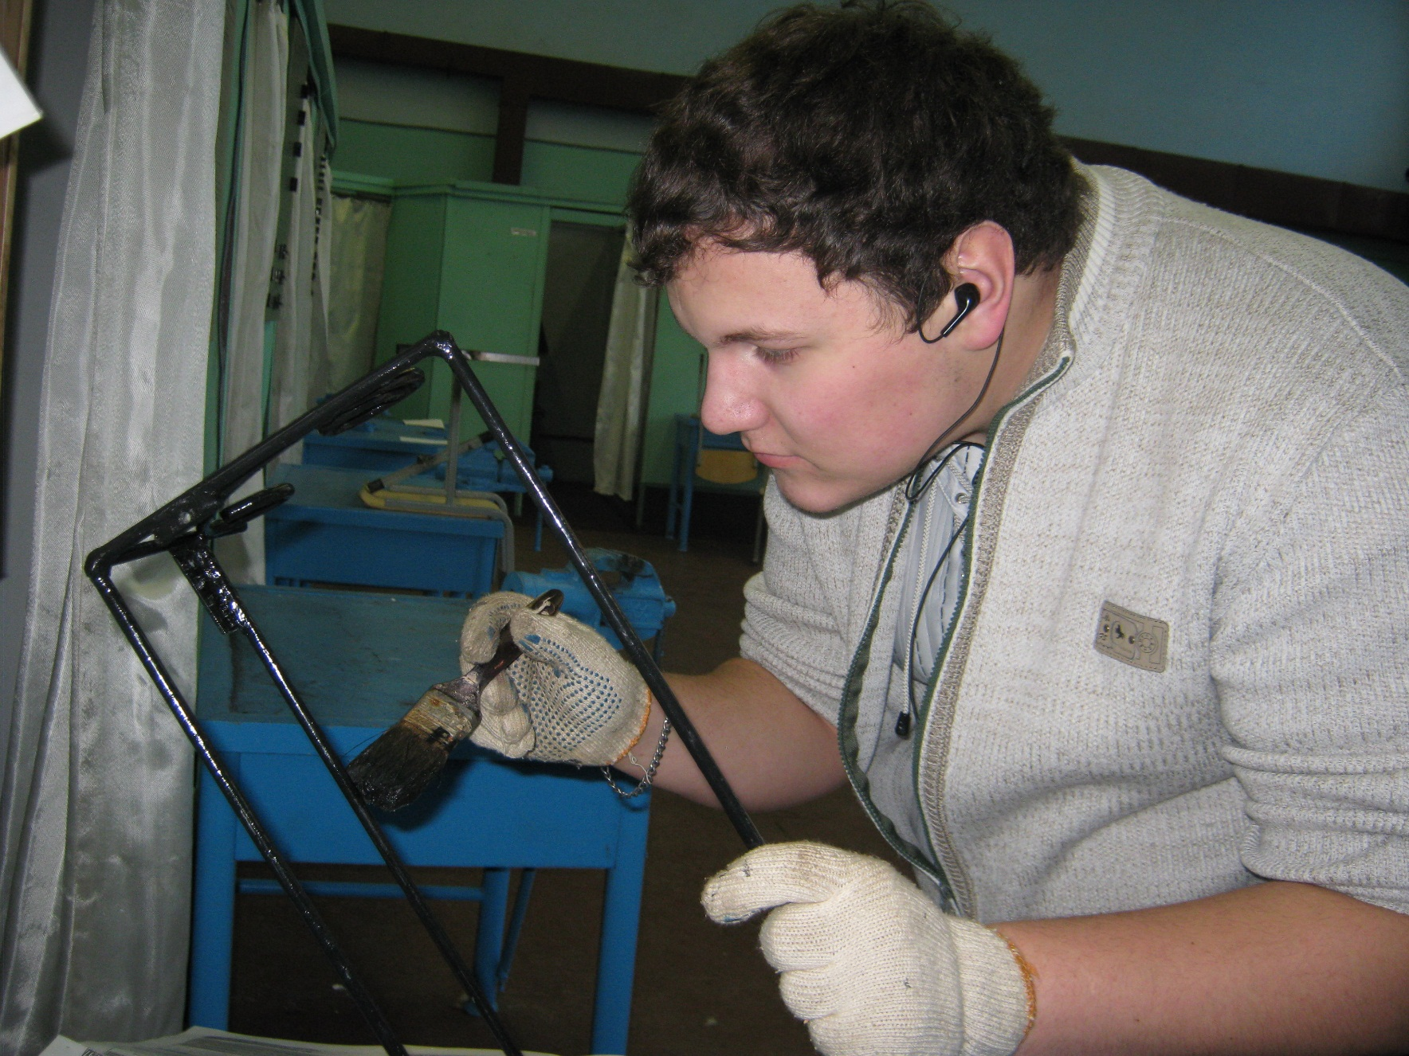
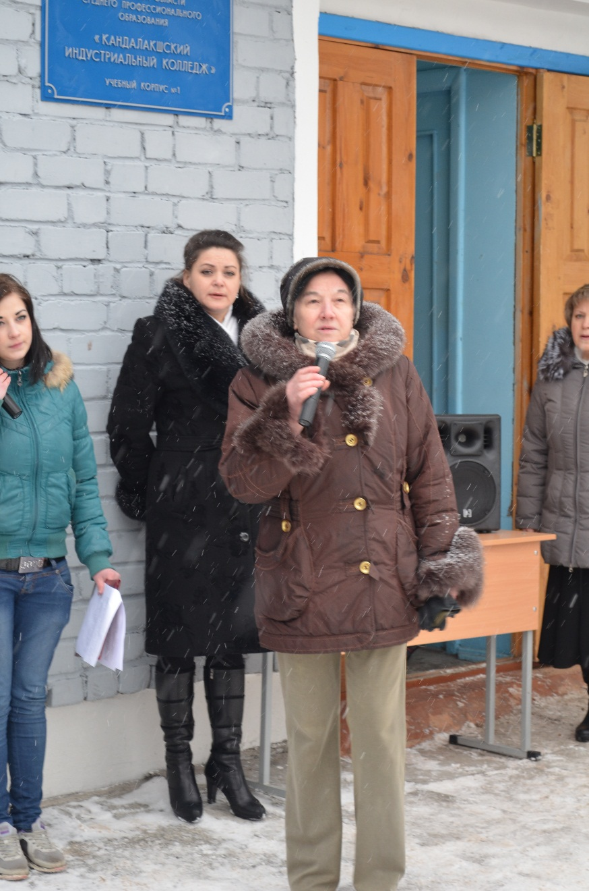
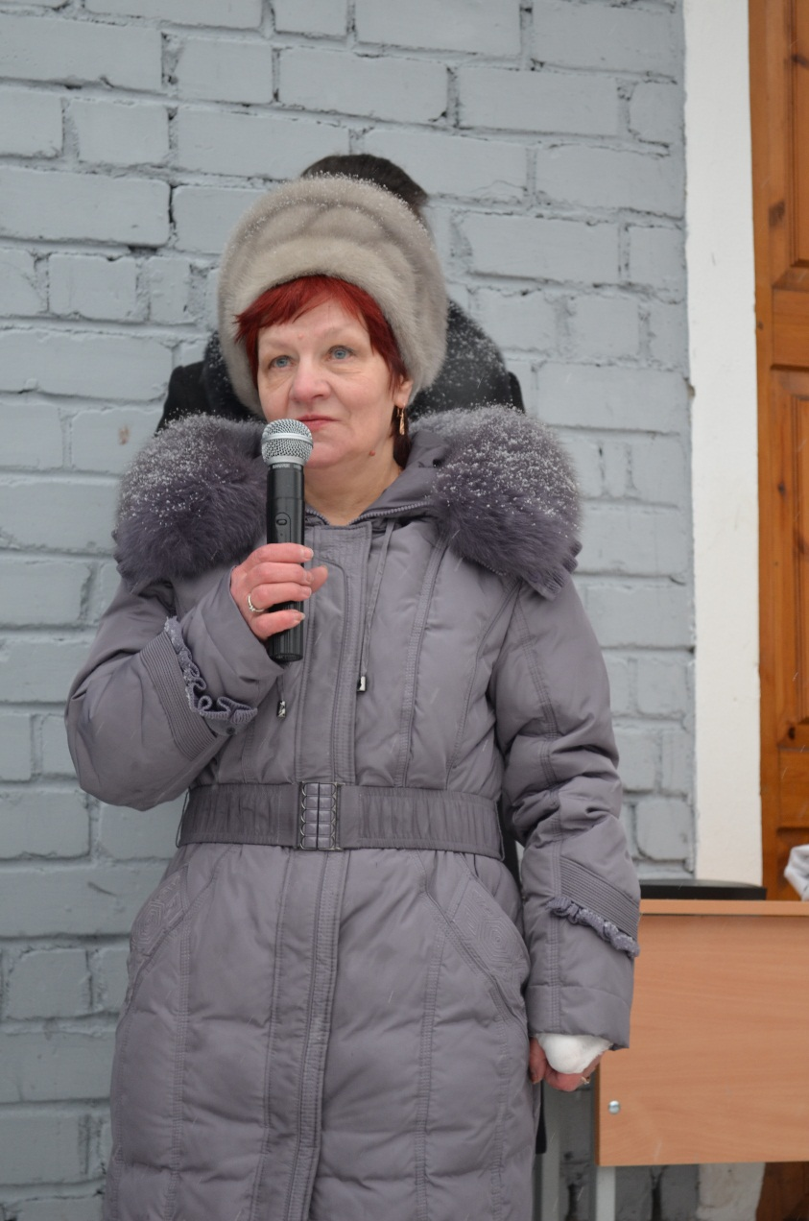
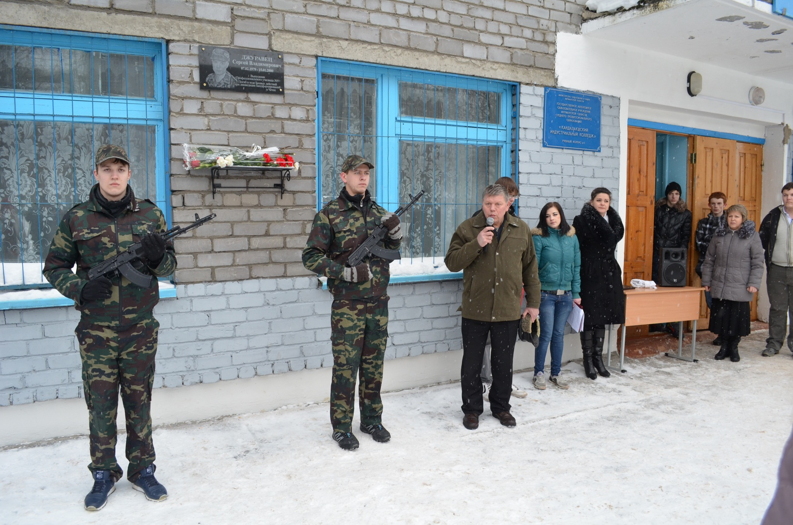
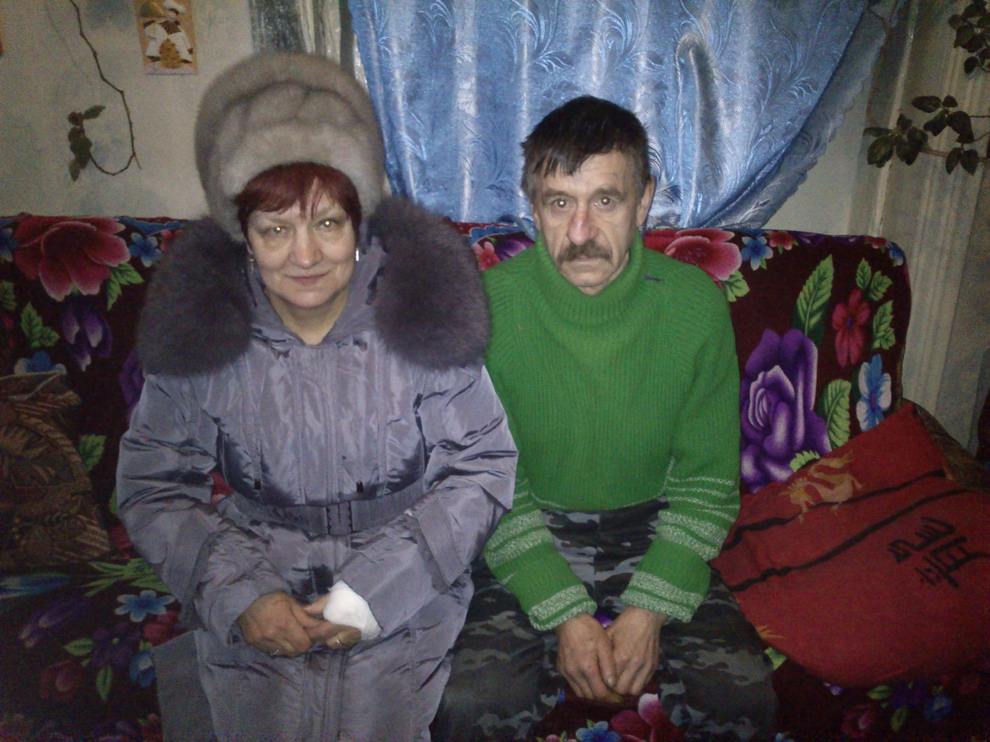
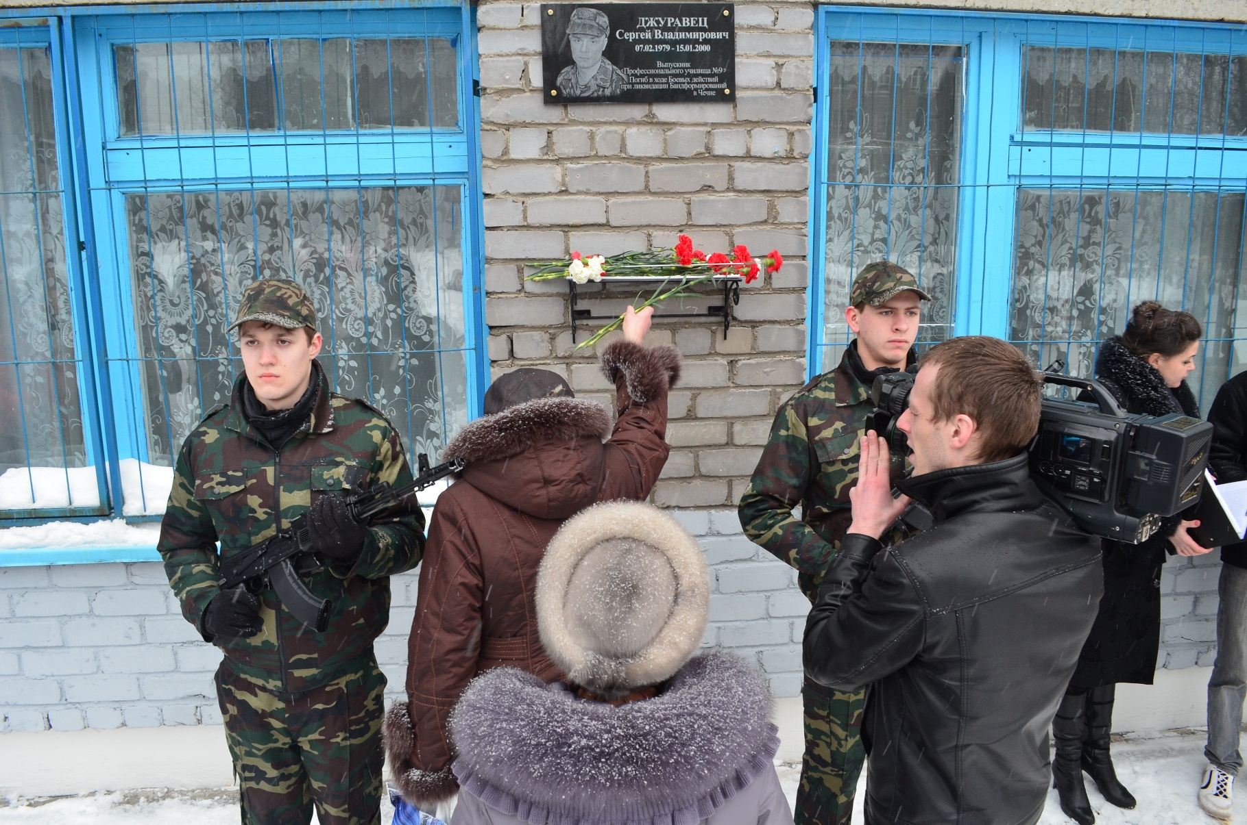
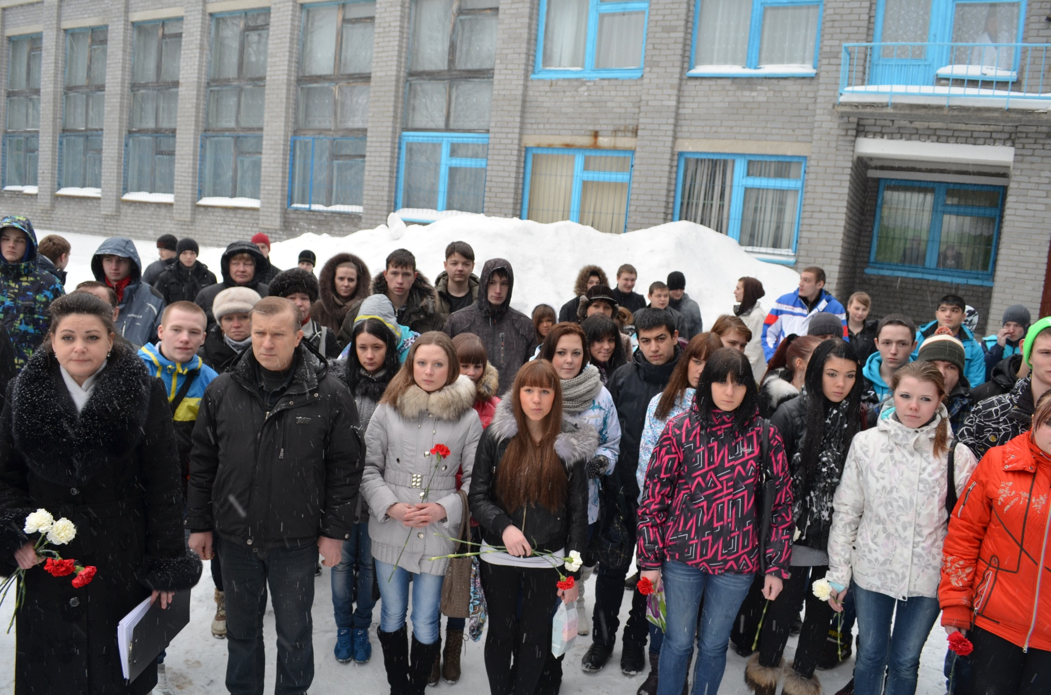
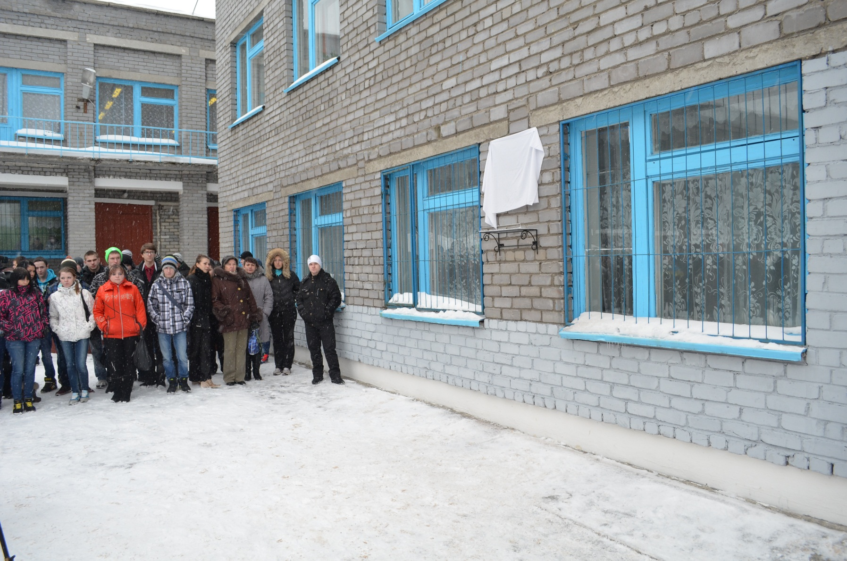
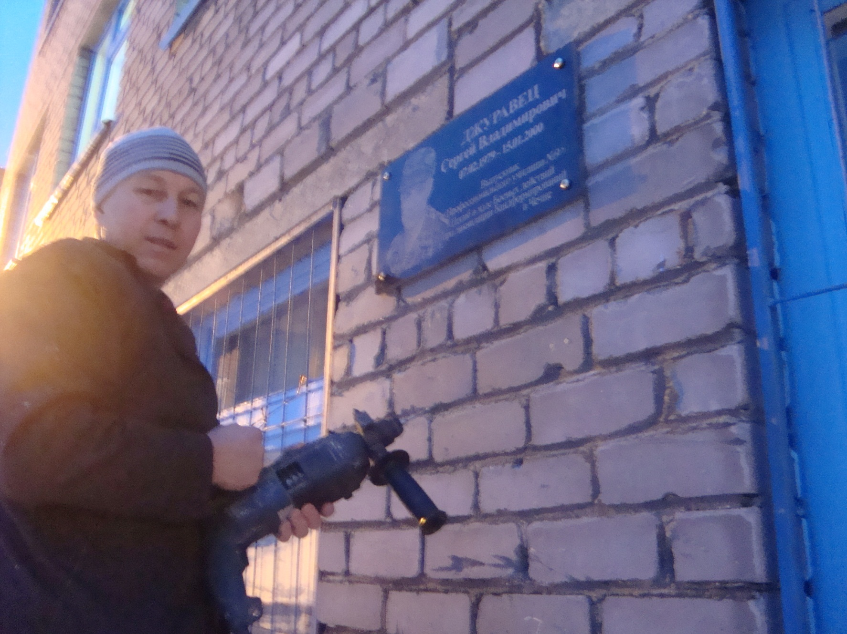
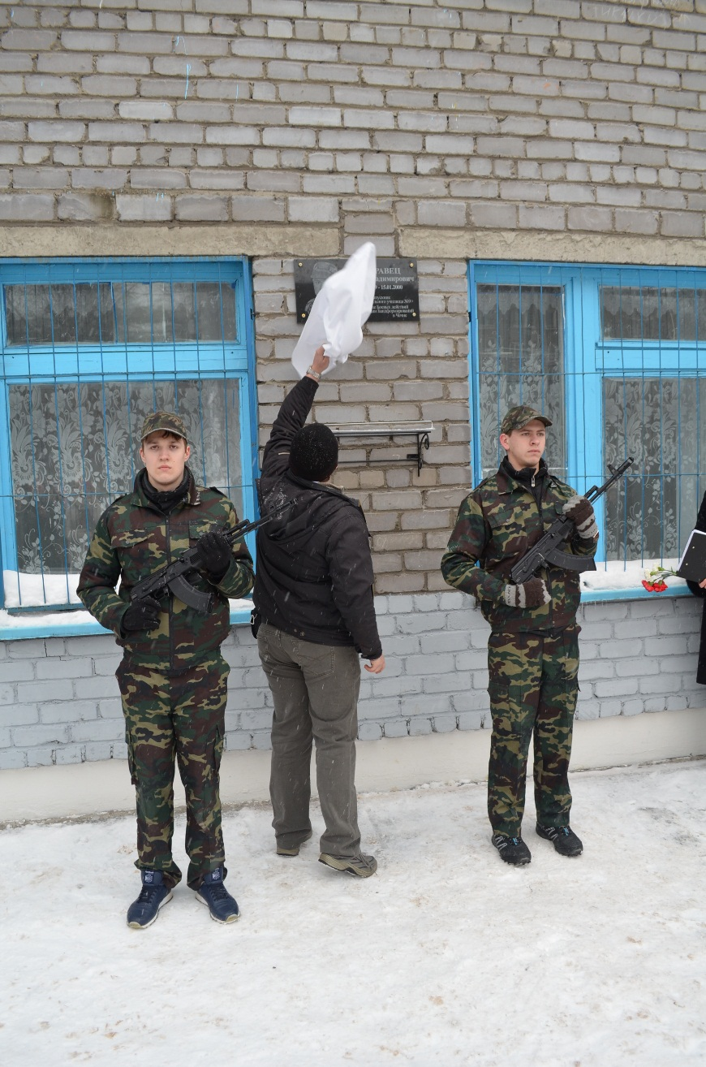
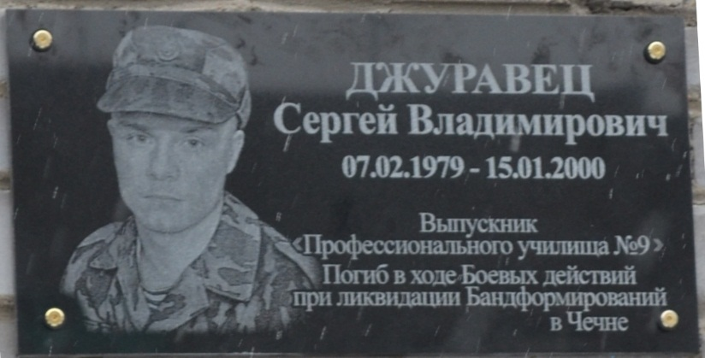

Фотоотчёт
Преподаватель русского и литературы ПУ № 9
Мельникова Л.М
Мама Сергея - Валентина Матвеевна
Родители Сергея
Директор колледжа – Чалая Е.Е.
Спасибо за внимание!
член общественной организации “Боевое братство” - С.П.Захаров
Работа над проектом

